Slide 1
植物系有機残渣の嫌気性消化における 様々なメタン生成推定モデルの検証
遠藤良輔，福島志隆
大阪府立大学大学院生命環境科学研究科
Notes:
大阪府立大学の遠藤です。
「植物系有機残渣の嫌気性消化における様々なメタン生成推定モデルの検証」について，ポスターにまとめました。
（注：タイトルの読み上げも含めて，発表者からの紹介となります。読む/読まないは発表者の自由です。）

Slide 2
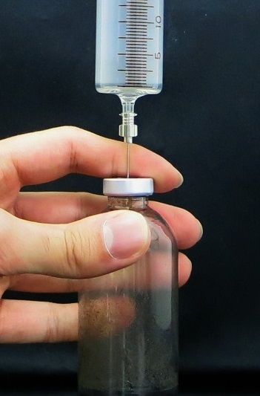
トマトの果実・茎・葉を投入基質としてメタン発酵回分実験を行い，各部位における積算メタン生成量について実測した。
メタン生成量（mL gVS^{–1}）
実験日数（日）
微生物による化学反応速度論にもとづく5種類のモデルを構築し，実測値と比較しながらそれぞれの特徴について評価した。
Notes:
本研究では，トマト栽培の過程で生じる残渣をこのようにメタン発酵させたときに発生する，メタンガスの量を推定するモデルを作成しました。
まず，トマトの果実・茎・葉をそれぞれ投入基質としてメタン発酵回分実験を行い，メタン生成量の推移を明らかにしました。
続いて，微生物による化学反応速度論にもとづいて，5種類のモデルを構築し，実測値と比較しながらそれぞれの特徴について評価しました。
以上です。ポスターの位置は○○のあたりです。どうぞよろしくお願いいたします。
（45秒から50秒）

